Slide 1

TEMA 2
LOS AGENTES ECONÓMICOS

Slide 2
Aprenderemos
El papel de las familias las empresas y el Estado(Sector público) na Economía.
Su representación gráfica
Los sistemas económicos

Slide 3
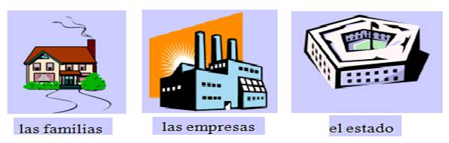
LOS AGENTES ECONÓMICOS
Los agentes económicos son los elementos humanos e instituciones que toman las decisiones respecto a la asignación de recursos: que, como y en que cantidad producir, que comprar, vender ..

Slide 4
. AGENTES ECONÓMICOS Y TOMA DE DECISIONES.
Familias, empresas y estado, deben tomar decisiones ya que siempre hay escasez
Cada familia está sujeta a un presupuesto limitado. Gastar más en vacaciones, amortizar un poco el préstamo de la casa, cambiar de coche…son opciones que analizan y valoran los distintos hogares.
Las empresas toman cada día importantes decisiones, desde si gastan más en publicidad a si cambian de método de producción.
El gobierno decide si destina recursos para hacer gratuito el transporte escolar o los libros de texto, renunciando a construir más autovías, o pagar más a los investigadores y científicos.

Slide 5
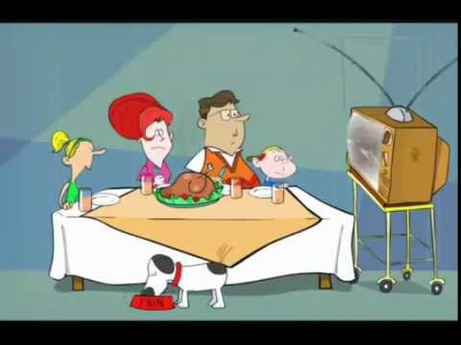
LAS FAMILIAS
Son las unidades básicas de consumo y las propietarias de los factores de producción(tierra, capital y trabajo) que prestan por los que reciben retribuciones o rentas (salarios, alquileres,intereses y beneficios) .
La renta que reciben las familias se puede destinar a :
Consumo
Ahorro

Slide 6
LAS EMPRESAS
Son las instituciones que organizan los factores productivos para producir bienes y servicios.Desempeñan las siguientes funciones:
Coordinan los factores de producción y dirigen el proceso productivo (Transforman los recursos en productos para vender).
Empleará diversos recursos, tanto materiales como financieros, así como a mano de obra aportada por las familias.
Pedirá una cantidad de dinero o recursos por los bienes y servicios producidos.
Dan utilidad a los recursos, que transforman en bienes para satisfacer las necesidades y crean riqueza y empleo.
objetivo conseguir el mayor beneficio posible
https://youtu.be/kVVjso7pmdE?t=2

Slide 7
EL SECTOR PÚBLICO
Es el conjunto de órganos administrativos mediante los cuales el Estado toma las decisiones colectivas en un país y regula la actividad económica, preservando la igualdad de oportunidades y contrarrestando las diferencias sociales.
Para ello dispone de:
Leyes y normas que regulan la actividad económica.
El gasto público
Ingresos fiscales (impuestos) y cotizaciones (S. Social).

Slide 8
FUNCIONES
El Sector Público actúa como empresa, contrata factores de producción(trabajadores). Con estos factores, el Sector Público, produce bienes y servicios.
Actúa también como familia comprando bienes a las empresas
Desarrolla su función fiscal, ya que obtiene ingresos a través de los impuestos

Slide 9
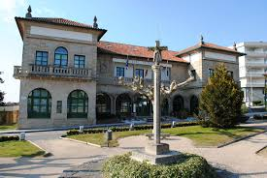
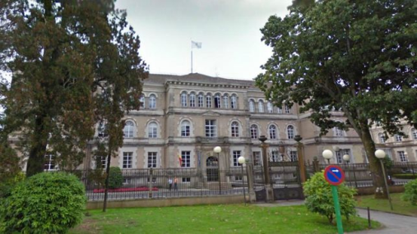
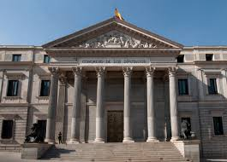

El sector público en España tiene los siguientes niveles:
Administración local
Administración regional.
Administración central.
Administración de la Seguridad Social

Slide 10
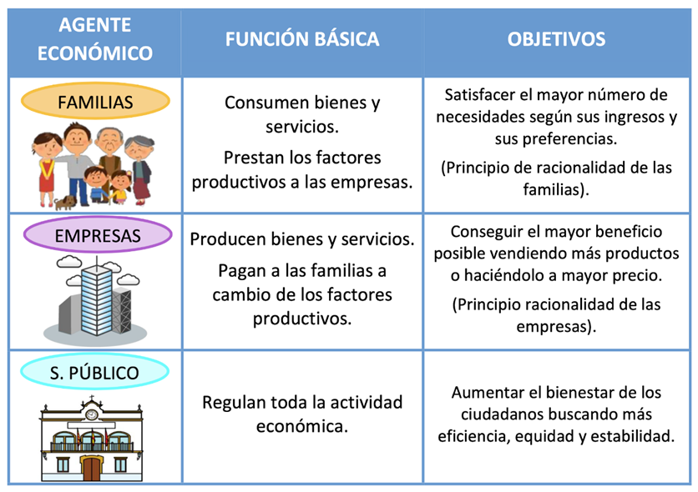

Slide 11
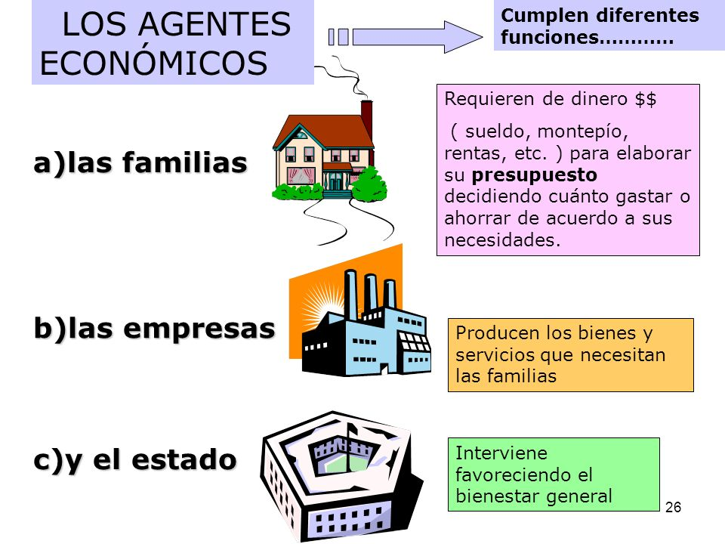

Slide 12
EL FLUJO CIRCULAR DE LA RENTA
Es la representación gráfica del funcionamiento de una economía, un modelo en la que se muestra el intercambio de bienes y rentas entre familias y empresas a través de los mercados, regulados por el sector público
Estado
Mercados de productos
Empresas
Mercados de factores
Familias

Slide 13
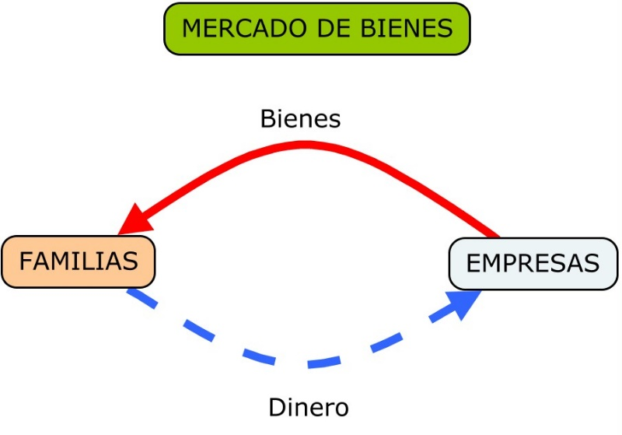
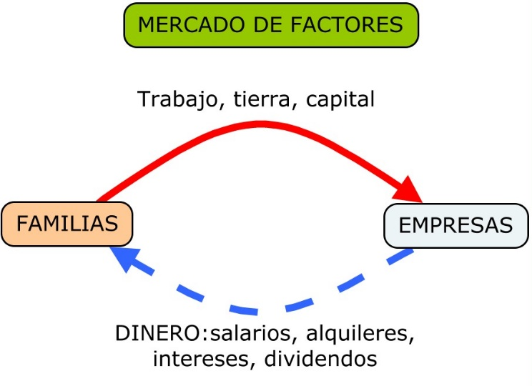
Relación entre as familias y empresas
Los agentes económicos se relacionan en los mercados.
El mercado de bienes, en el cual las familias actúan como compradores de los bienes que ofrecen las empresas, que son los vendedores. A cambio del bien, las familias pagan el dinero correspondiente.
El mercado de factores, donde las familias ofrecen su trabajo y otros factores (sus tierras o su capital) a las empresas, que serán las compradoras. A cambio de los factores, las empresas pagarán salarios, alquileres, dividendos o intereses.

Slide 14
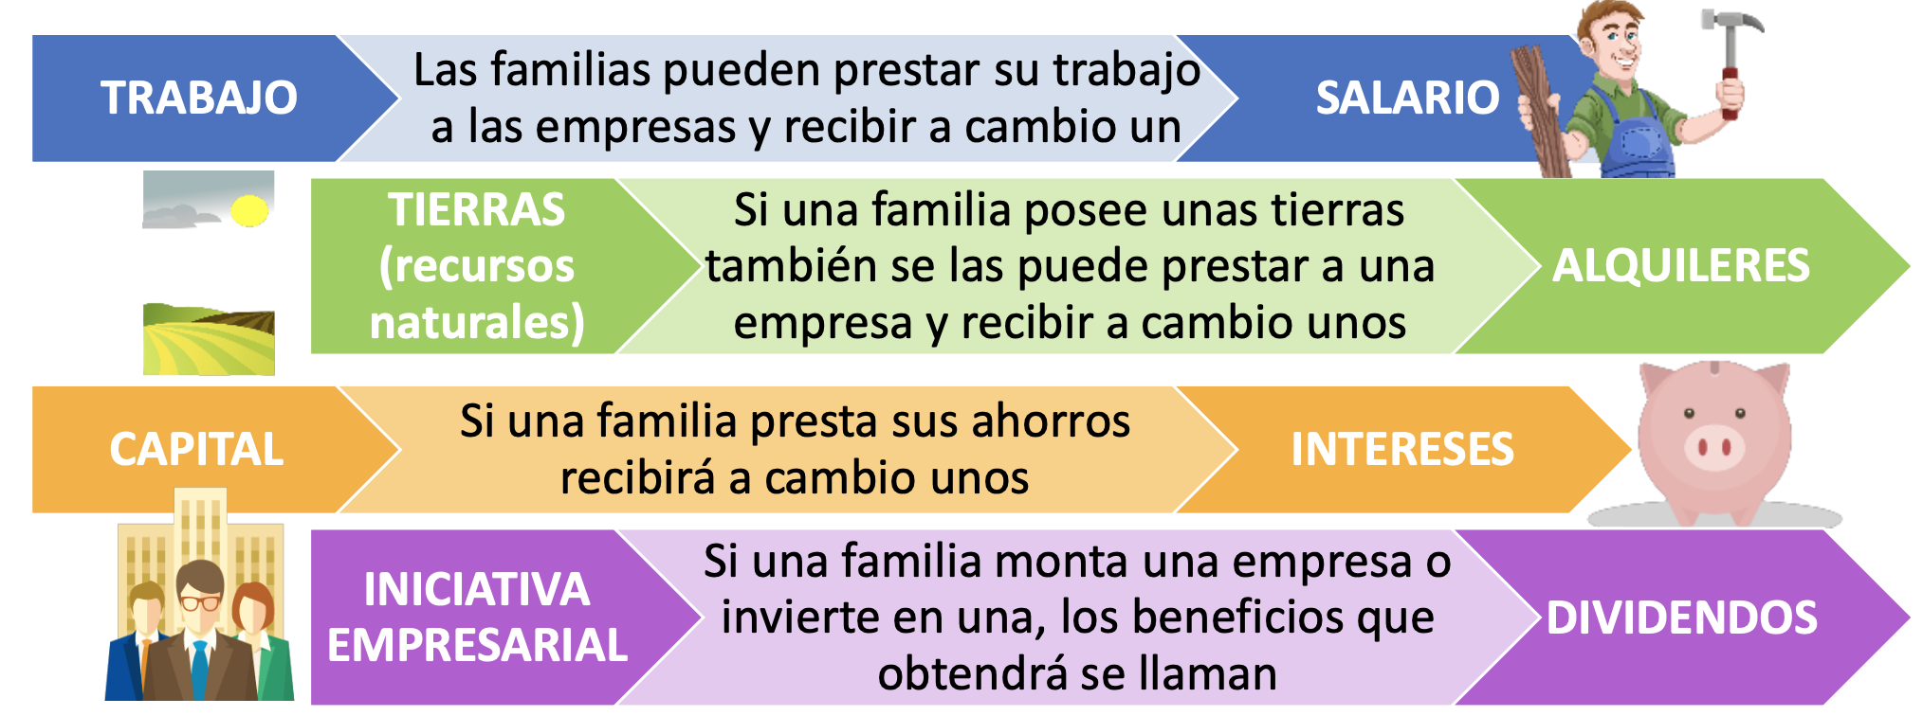

Slide 15
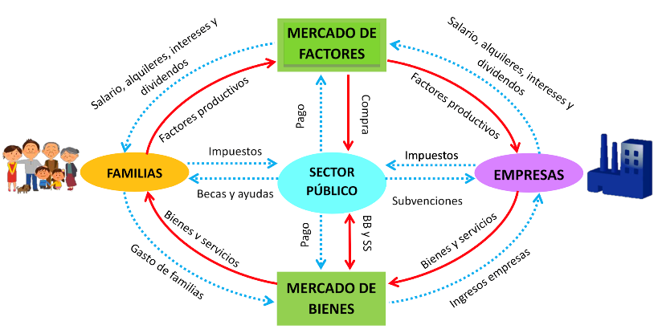
Se muestran dos tipos de flujos: el real (compra de bienes, servicios, factores) y el monetario (pagos de dinero)
Flujo monetario
Flujo real

Slide 16
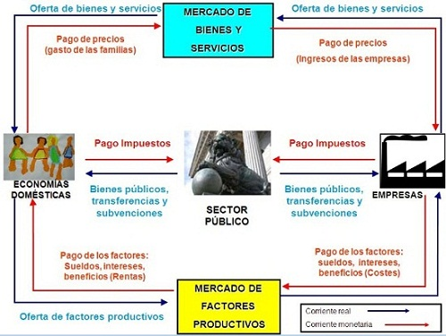
, trabajo

Slide 17
7.LOS SISTEMAS ECONÓMICOS
Todas las sociedades necesitan resolver los problemas económicos debido a su escasez
Para eso deben responder a tres cuestiones básicas:
Que producir
Como producir
Para quien producir

Slide 18
El SISTEMA ECONÓMICO de una sociedad es el conjunto de principios y normas con los que se organizan una sociedad y trata de resolver los 3 problemas económicos básicos mencionados. Los sistemas económicos s dependerán de la organización política del territorio.
Las sociedades afrontan estos problemas mediante tres sistemas económicos distintos:

Slide 19

SISTEMA ECONÓMICO TRADICIONAL.
Se remonta a las primeras sociedades humanas.
La asignación de los recursos se resuelve por herencia de padres a hijos.
La distribución de los bienes se determina por la costumbre o tradición
Este sistema no promueve el crecimiento económico.

Slide 20
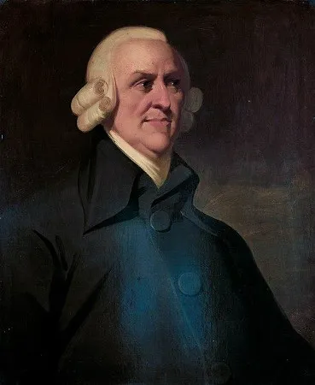

SISTEMA ECONÓMICO DE LIBRE MERCADO
El origen 1776 con la obra de Adam Smith “la riqueza de las naciones”.
Según Smith una “mano invisible” dirige el mercado a través de señales, permite llegar al bienestar de toda la sociedad.
La producción estará en función de su rentabilidad.
https://youtu.be/-uxBgNnyxj0

Slide 21
Existe libertad para comprar, vender y producir, por lo que se obtienen beneficios.
La producción y los precios se fijan según la oferta y la demanda (las decisiones las toma el mercado).
Propiedad de los medios de producción es privada.
Las empresas deciden como producir para obtener mayores beneficios.
La producción está en función dela demanda
El sistema favorece el crecimiento económico.
Pero........

Slide 22
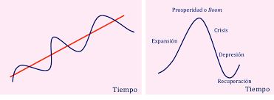
Tene limitaciones: Los precios no se corresponden con los costes de producción.
Disminuyen los servicios públicos.
Se agrandan las desigualdades entre ricos y pobres.
Se suceden ciclos, fases de expansión y de recesión.

Slide 23
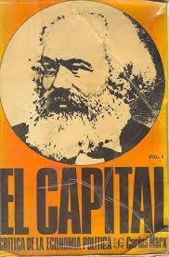
SISTEMA ECONÓMICO PLANIFICADO
Se inspita en las teorías de Karl Marx con su famosa obra “el capital” en 1867.
Para Marx los poseedores del capital explotaban a los trabajadores
Los trabajadores eran los que generaban todo el valor de los productos y no recibían la recompensa por este valor generado.
La diferencia entre lo que costaba producir un bien y el valor por el que se vendía (plusvalía)solo beneficiaba al empresario.
Los medios de producción deberían ser públicos
https://youtu.be/k6MudN4TTuI

Slide 24
Este sistema, inspirado en la teoría marxista, nació en la Unión Soviética con la Revolución Rusa, 1917, posteriormente se implantó en países como China , Cuba o Corea del Norte.
Características.
En la economía planificada es el Estado el que toma las decisiones económicas.
- La produccíon de recursos está centralizada y dirigida por el Estado.
-La distribución se realiza segun el criterio de autoridad, realiza el reparto y fija los precios.
- Generalmente los bienes pertenecen al Estado

Slide 25
Sus limitaciones :
No siempre satisface las necesidades reales de la población.
La distribución de los bienes es arbitraria. El mal reparto y la corrupción crea desigualdades
La falta de incentivos genera un baja productividad de las empresas.
La falta de competitividad de las empresas se oculta con subvenciones.
https://elpais.com/noticias/economia-planificada/

Slide 26
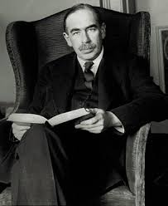

SISTEMAS ECONOMICOS MIXTOS
Ante los inconvenientes que presentaban tanto la economía de mercado como la economía planificada, muchos países vieron necesario que hubiera cierta intervención por parte del Estado, pero que al mismo tiempo permitiera la libertad económica.
El crack de 1929 fué determinante. JM Keynes ante los problemas del mecanismo de mercado para salir de la crisis, escribió un libro “Teoría de la Ocupación, el Interés y el Dinero” (1936) en el que explicaba que, en momentos de crisis económica, el Estado podía intervenir.
https://youtu.be/qInRz8J_Ins

Slide 27
En el sistema Mixto, el Estado interviene parcialmente en la economía con tres funciones:
Asignación. Cuando el mercado falla y no proporciona los bienes y servicios necesarios.
Distribución. Reduciendo las diferencias entre ricos y pobres y reduciendo la pobreza.
Estabilizadora y de crecimiento. Fomentar el crecimiento económico en momento de crisis controlando los precios en épocas de expansión.

Slide 28
Fuentes:
Libro de Economia de 1º de Bachillerato ed. ANAYA
Libro Economía Econosublime de Javier Martínez Argudo
Materiais didácticos editados pola Consellaría de educación da Xunta de Galicia.
Banco de imágenes de Google

